Slide 1

AB27 Kimya Endüstrisi: Son Gelişmeler:
Devam eden zayıf talep, ihracatta iyileşme ancak düşük kimyasal iş güveni
15 Ekim 2024
Dr Moncef Hadhri
Economic Affairs
mha@cefic.be

Slide 2
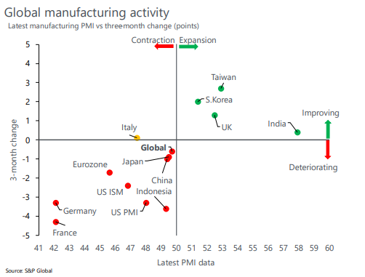
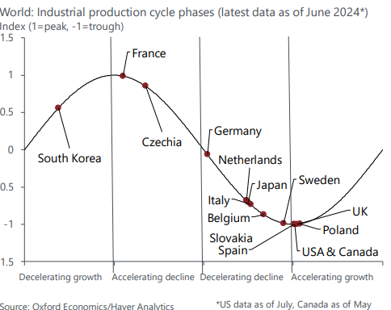
Dünya çapında endüstriyel büyüme hala durgun
Güçlenen kalemlere/alanlara rağmen dünya genelinde sanayi büyümesi hala durgun. İngiltere önemli bir istisna olmaya devam ediyor: imalat PMI 52.5'e yükseldi.
2024 yılı küresel endüstri için bir geçiş yılı olarak görülüyor* 2024, 2022/2023 yıllarındaki bölgesel durgunluk & daralmalarla 2025 yılında bekelenen sağlam bir genişleme arasında köprü görevi görüyor.
Kaynak: Oxford Economics Aylık Raporu (Ağustos 2024)
Notes:
We continue to see 2024 as a transition year for global industry, bridging the regional stagnations and contractions of 2022/2023 with a more solid expansion coming in 2025.
• European production partially recovered in June after a dismal May. Monthly growth (excluding Ireland) came in at 0.6%, with France and Germany both partially clawing back May’s steep falls.
Eurozone manufacturing PMIs continue to be bleak:
the August flash readings uniformly deteriorated, with Germany and France coming in at 42.1. France’s reading, which has generally outperformed Germany’s over the past months, was particularly worrying as it tied December 2023 for the worst result since the onset of the Covid-19 pandemic.
The UK continues to be the key exception: the manufacturing PMI rose to 52.5. This is in line with production as output has slowly rising after bottoming out in October. There are some commonalities with the eurozone but the UK appears to be ahead in the recovery of machinery and fabricated metals production, which is still searching for a bottom in Europe.
• Industrial growth once again matched our expectations in China, slowing to 5.1% y/y in July, down from 5.3% in June. We expect that this weakening will continue: export growth, which helped boost industry in the first half of the year, will likely slow in the coming months as cost competitiveness, which has been helping manufacturing sales abroad but has been weighing on profitability, will likely prove unsustainable.

Slide 3
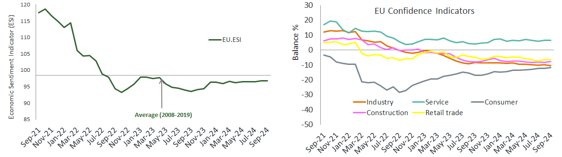
Ekonomik duyarlılık göstergesi (ESI) AB27 bölgesinde sabit kaldı
En büyük AB ekonomileri arasında, Fransa ve Almanya'da ESI belirgin bir şekilde kötüleşirken; Polonya, İspanya, İtalya'da önemli ölçüde iyileşmiş ve Hollanda'da ise daha sınırlı bir iyileşme göstermiştir.
İnşaat sektöründe ve tüketiciler arasında güven artarken, bu durum sanayi güvenindeki düşüşle dengelendi. Hizmetler ve perakende ticaret sektörlerinde güven sabit kaldı.
Kaynak: AB Komisyonu iş dünyası ve tüketici anketi sonuçları: Anketlerden elde edilen yanıtlar, olumlu ve olumsuz yanıt veren katılımcıların yüzdeleri arasındaki fark olarak oluşturulan bakiyeler şeklinde toplanmıştır.
Notes:
In September 2024, the Economic Sentiment Indicator (ESI) remained broadly stable in both the EU (±0.0 points at 96.7) and the euro area (-0.3 points to 96.2). 1 The Employment Expectations Indicator (EEI) remained broadly unchanged as well in both areas (EU: +0.3 points to 100.0, euro area: +0.1 points to 99.5). While the EEI is at or very close to its long-term average of 100, the ESI continues to score below that reference value. The steadiness of the ESI in the EU resulted from improved confidence in construction and among consumers, offset by a decrease in industry confidence. Confidence in services and retail trade remained broadly stable. For the largest EU economies, the ESI worsened markedly in France (-1.4) and Germany (-1.2), while it improved significantly in Poland (+2.0), Spain (+1.9), Italy (+1.2) and, more moderately, in the Netherlands (+0.5).

Slide 4
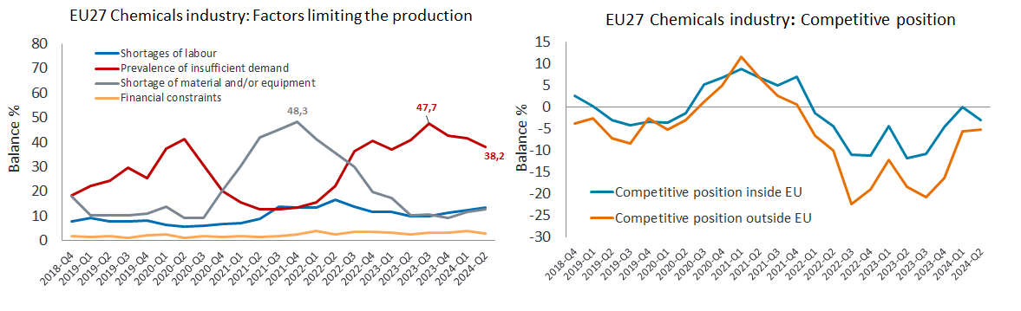
Yetersiz talebi kimyasal faaliyeti sınırlayan bir faktör olarak belirten yöneticilerin oranı azaldı
Yetersiz talebi kimyasal faaliyetlerini sınırlayan bir faktör olarak belirten yöneticilerin oranı 2024 yılının 2. çeyreğinde önemli ölçüde azalmış, ancak yine de yüksek kalmıştır (%38)
AB27 kimya endüstrisinin rekabetçi pozisyonu 2023'ün 3. çeyreğinden bu yana önemli ölçüde artmıştır, ancak hala kriz öncesi seviyelerin oldukça altındadır
Kaynak: AB Komisyonu iş dünyası ve tüketici anketi sonuçları: Anketlerden elde edilen yanıtlar, olumlu ve olumsuz yanıt veren katılımcıların yüzdeleri arasındaki fark olarak oluşturulan bakiyeler şeklinde toplanmıştır.

Slide 5
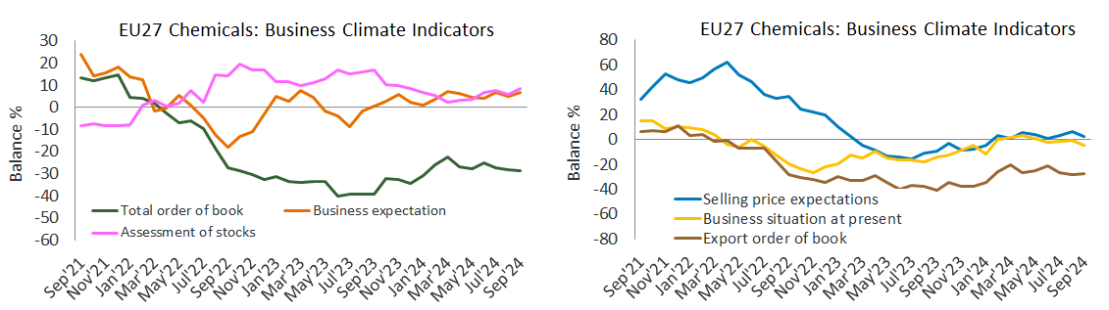
AB27 kimyasallar iş ortamı Mart 2022'den bu yana sınırlı bir taleple karşı karşıya kalmaya devam etmektedir
Yöneticilerin genel sipariş defterlerinin mevcut seviyesine ilişkin görüşleri gerilemeye devam ediyor. Negatif rakamlar kimya sektörüne yönelik talep eksikliğini yansıtmaktadır.
AB kimya endüstrisinin güven göstergesi Eylül 2024'te kötüleşti ve kriz öncesi seviyelerin oldukça altında kaldı.
Kaynak: AB Komisyonu iş dünyası ve tüketici anketi sonuçları: Anketlerden elde edilen yanıtlar, olumlu ve olumsuz yanıt veren katılımcıların yüzdeleri arasındaki fark olarak oluşturulan bakiyeler şeklinde toplanmıştır.
Notes:
The current level of overall order books shows a slight deterioration in July
The managers’ opinion on the current level of overall order books shows a slight downturn in July 2024 compared to June 2024. It is still in negative digits reflecting the lack of demand for the chemical industry. The ongoing destocking trend came to the end since March 2024. We see in July 2024 the fourth upturn in the stock level after six months of decline. Data on managers’ production expectations shows a slight improvement in July after three months of decline. According to the latest EU27 business and consumer survey, the uncertainty indicator decreased in July. Managers' uncertainty about their future business situation in services and construction and consumers' uncertainty about their future financial situation decreased. By contrast, business uncertainty increased slightly in industry and retail trade. To sum up, the EU27 chemicals business environment shows slight downturn, and is still facing a limited demand since March 2022. The recovery is more necessary than ever.

Slide 6
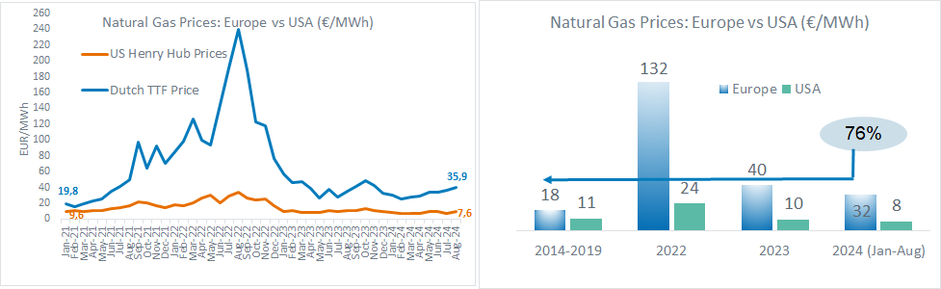
2024'te Avrupa gaz fiyatları (Ocak-Ağustos): Kriz öncesi seviyelerin %76 üzerinde
Enerji maliyetleri, özellikle Amerika Birleşik Devletleri ve Orta Doğu ile kıyaslandığında, Avrupa kimya endüstrisinin yumuşak karnıdır.
ABD'ye kıyasla, Avrupa gaz fiyatları (Ağustos 2024) 4,3 kat daha yüksektir ve Avrupa'yı rekabet açısından dezavantajlı bir konumda kılmaktadır.
Kaynak: ICE Dutch TTF Doğal Gaz Vadeli İşlemleri Geçmiş Fiyatlar - Investing.com ve INSEE Petrol Fiyatları verileri
Notes:
Energy costs are the Achilles’ heel of the European chemical industry, especially when compared to the United States and the Middle East. This, along with high feedstock costs, is causing the industry to weaken further its competitive position in global chemical markets. The current gas prices in the EU (Jan-July 2024) are 70% above the pre-crisis level (2014-2019). Compared to the USA, the gas price in Europe (July 2024) is 4.7 times higher, leaving Europe at a competitive disadvantage.

Slide 7
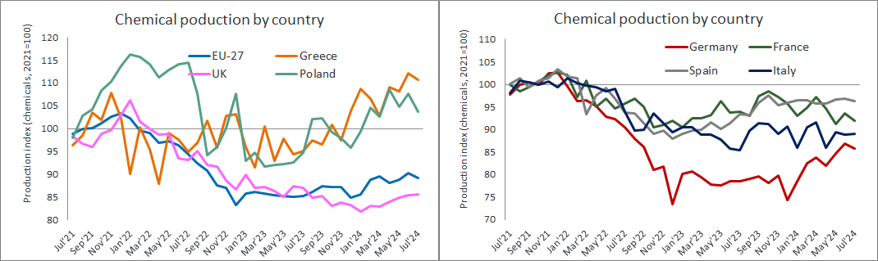
Temel AB27 ülkeleri 2024 yılında daha iyi kimyasal üretim sonuçları gösterdi (Ocak-Temmuz)
2024, 2023'ten daha iyi sonuçlar göstermiştir. Ancak, zayıf talep ve yüksek işletme maliyetleri gibi zorluklar AB27 kimya şirketleri üzerinde baskı oluşturmaya devam ediyor.
Almanya, 2024 yılında (Ocak-Temmuz) üretimini %5,7 oranında artırdı. İspanya en yüksek büyümeyi gösterdi. Fransa ve İtalya %1'in altında mütevazı bir artış kaydetti.
Kaynak: Eurostat ve Cefic Analizi 2024
Notes:
The leading EU27 countries experienced improved chemical production during the first seven months of 2024. Germany, which accounts for one-third of EU27 chemical sales (33% in 2023), saw its production increase by 5.7% in 2024 (Jan-July). Spain showed the highest growth among the major economies, with a 6.2% increase, while Belgium' 4.2% growth exceeded the overall EU27 rate. The Netherland registered a rise of 2.3%. France and Italy posted a modest increase of less than 1%. Greece and Poland reported an increase of more than 10%. The UK continue to improve since January 2024 but remained below the 2023 levels. Although chemical output in the biggest EU27 economies began 2024 stronger than anticipated, the 3.6% year-on-year growth seen across the EU27 in the first seven months of 2024 should be viewed cautiously. Challenges such as weak demand and high operational costs continue to weigh on European chemical companies.

Slide 8
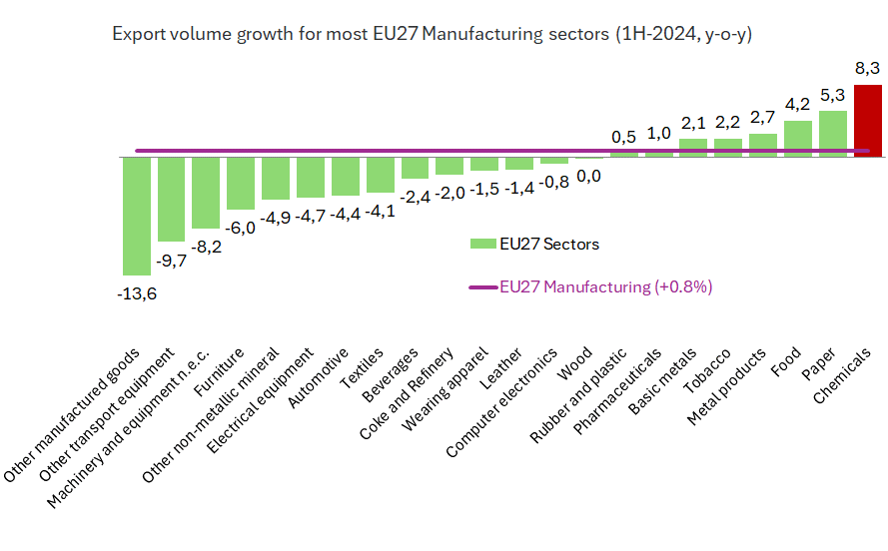
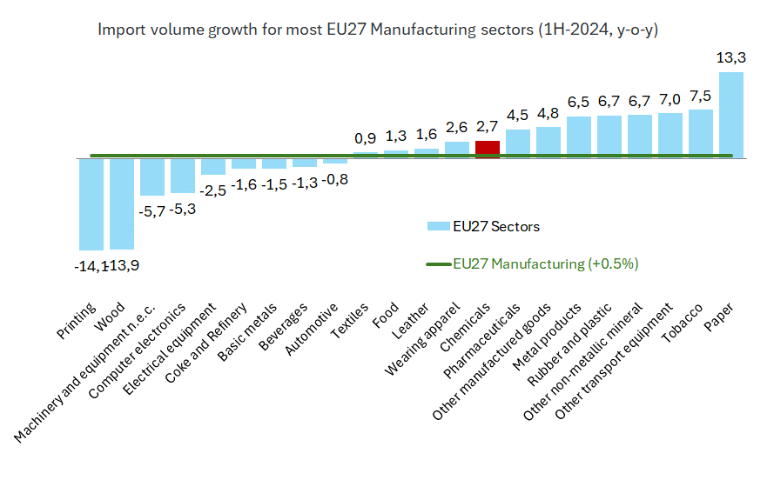
AB27 kimyasal madde ticareti (hacim) 2024 yılında %5,4 arttı (Ocak-Haziran)
AB27 kimya ihracatı 2024 1.Y'da 46.8'e (milyon ton) ulaşmıştır. Kimyasallar, imalat sektörleri arasında en büyük ihracat artışını kaydetmiştir (+%8.3)
AB27'nin kimyasal madde ithalatı 2023'ün ilk yarısında 46.3 ton iken %2,7'lik bir artışla 2024'ün ilk yarısında 47.8 (milyon ton) hacme ulaşmıştır.
Kaynak: Eurostat ve Cefic Analizi 2024

Slide 9
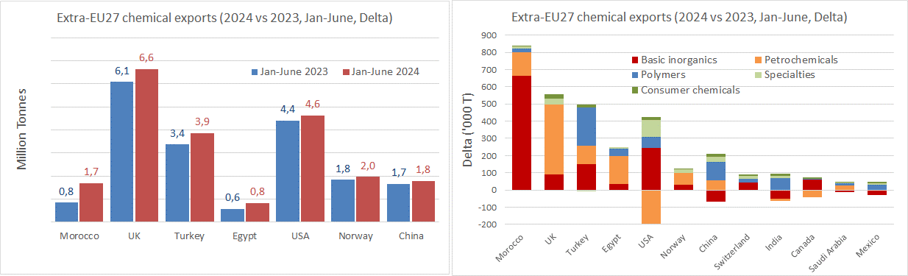
Fas ve Birleşik Krallık pazarları 2024 yılında AB27'nin ilave kimyasal madde ihracatına büyük katkı sağladı (Ocak-Haziran)
AB27'nin Fas, İngiltere, Türkiye, Mısır ve ABD'ye ihracatı, 2024'teki bu ek ihracata büyük ölçüde katkıda bulunmuştur. AB27 dışına yapılan ihracattaki en büyük 3 artış Fas (temel inorganikler), İngiltere (petrokimyasallar) ve Türkiye'ye (polimerler) aittir.
Kaynak: Eurostat ve Cefic Analizi 2024

Slide 10
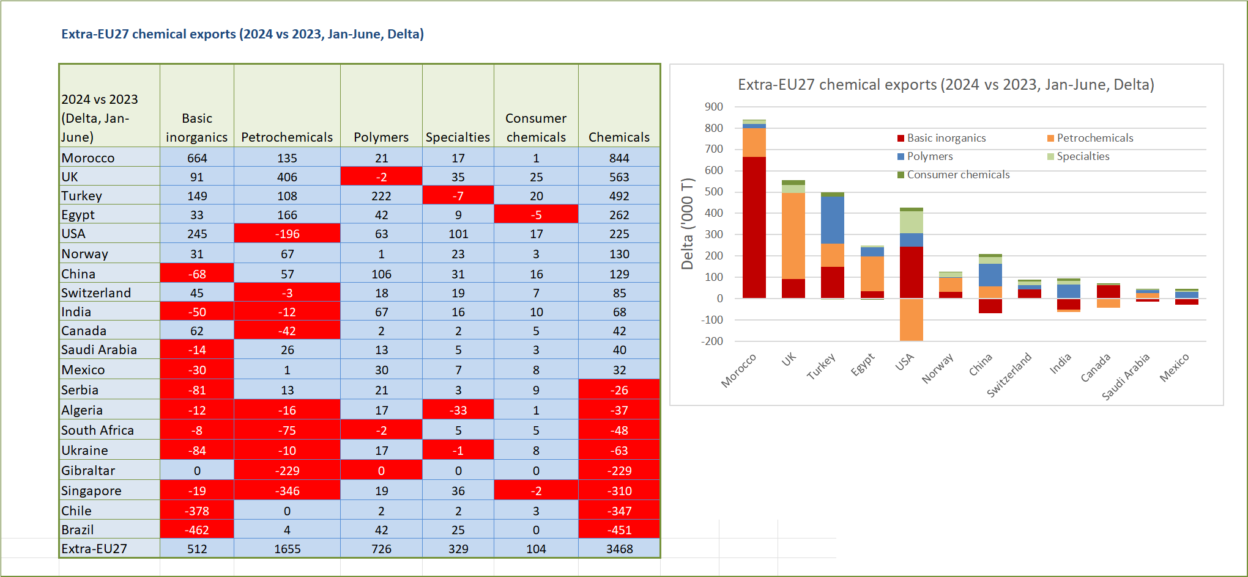
Fas ve Birleşik Krallık pazarları 2024 yılında AB27'nin ilave kimyasal madde ihracatına büyük katkı sağladı (Ocak-Haziran)
Kaynak: Eurostat ve Cefic Analizi 2024

Slide 11
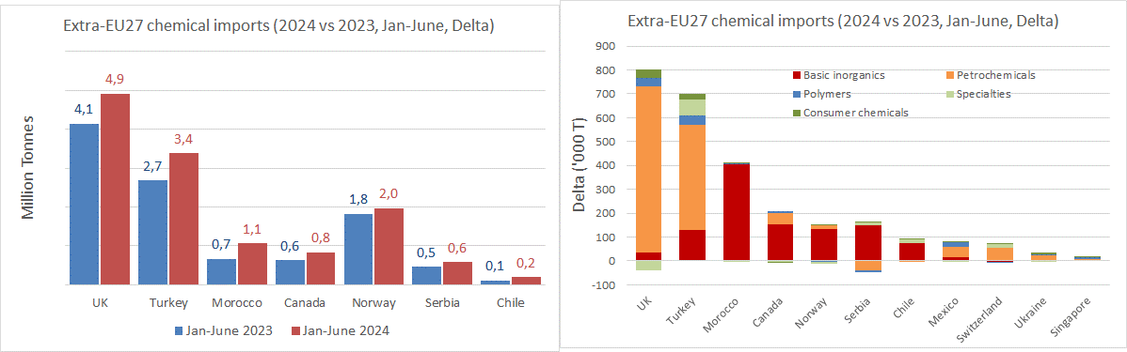
İngiltere ve Türkiye, 2024 yılında AB27'nin kimyasal madde ithalatındaki artışa büyük katkı sağladı (Ocak-Haziran)
AB27'nin İngiltere, Türkiye, Fas, Kanada ve Norveç'ten yaptığı ithalat, 2024 yılındaki bu ek ithalata büyük ölçüde katkıda bulunmuştur. İlk üç sırada İngiltere (petrokimyasallar), Türkiye (petrokimyasallar) ve Fas (temel inorganikler) yer almaktadır.
Kaynak: Eurostat ve Cefic Analizi 2024

Slide 12
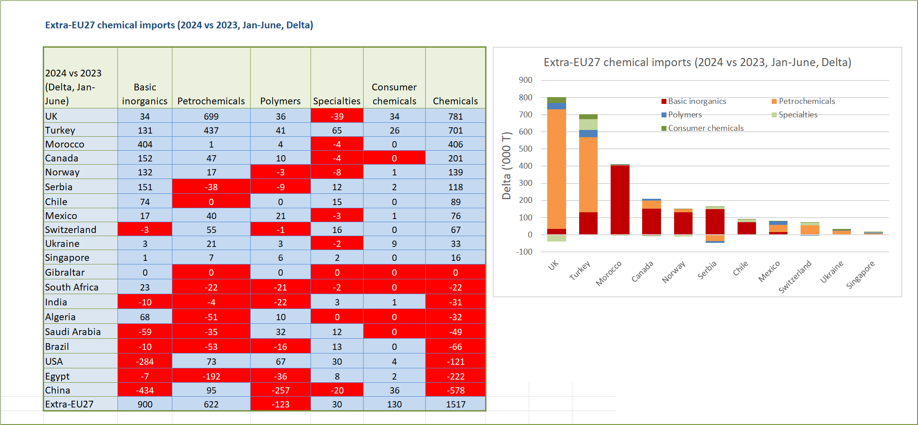
İngiltere ve Türkiye, 2024 yılında AB27'nin kimyasal madde ithalatındaki artışa büyük katkı sağladı (Ocak-Haziran)
Kaynak: Eurostat ve Cefic Analizi 2024

Slide 13
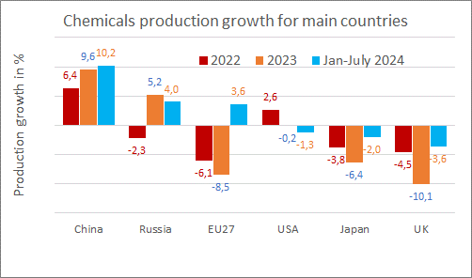
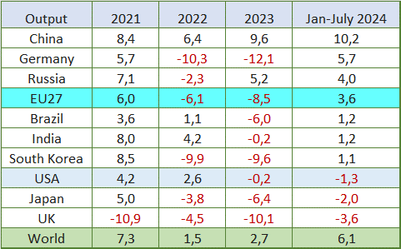
Küresel kimyasal madde üretimi 2024 yılında %6,1 arttı (Ocak-Temmuz)
2024'teki kimyasal üretim, bir önceki yıla kıyasla (Ocak-Temmuz) bazı büyük ekonomiler için kayda değer bir toparlanmayı ortaya koymaktadır
Çin, 2023 yılında %9,6 olan güçlü büyümesini 2024 yılının ilk yedi ayında %10,2'ye yükselterek sürdürmüştür.
Source: Eurostat and Cefic Analysis 2024
Notes:
Global chemicals production, up by 6.1% in 2024 (Jan-July)
The chemical output in 2024 shows a notable recovery for several major economies compared to the previous year: China continued its strong growth, rising from 9.6% in 2023 to 10.2% in the first seven months of 2024. Germany, which saw significant declines in 2022 and 2023 (-10.3% and -12.1% respectively), rebounded with 5.7% growth in 2024 (Jan-July). Russia maintained positive growth, moving from 5.2% in 2023 to 4.0% in 2024.The EU27 region also reversed its negative trend, improving from -8.5% in 2023 to 3.6% in 2024. Brazil, India, and South Korea showed modest growth in 2024 after experiencing either stagnation or decline in 2023. The USA and Japan experienced a slight decline in 2024 (Jan-July) after maintaining relatively stable outputs in 2023. The UK continued to struggle, with chemical output dropping further to -3.6% in 2024 (Jan-July), following sharp declines in the previous years. Overall, global chemical output increased from 2.7% in 2023 to 6.1% in 2024 (Jan-July), reflecting a broader industry recovery.

Slide 14
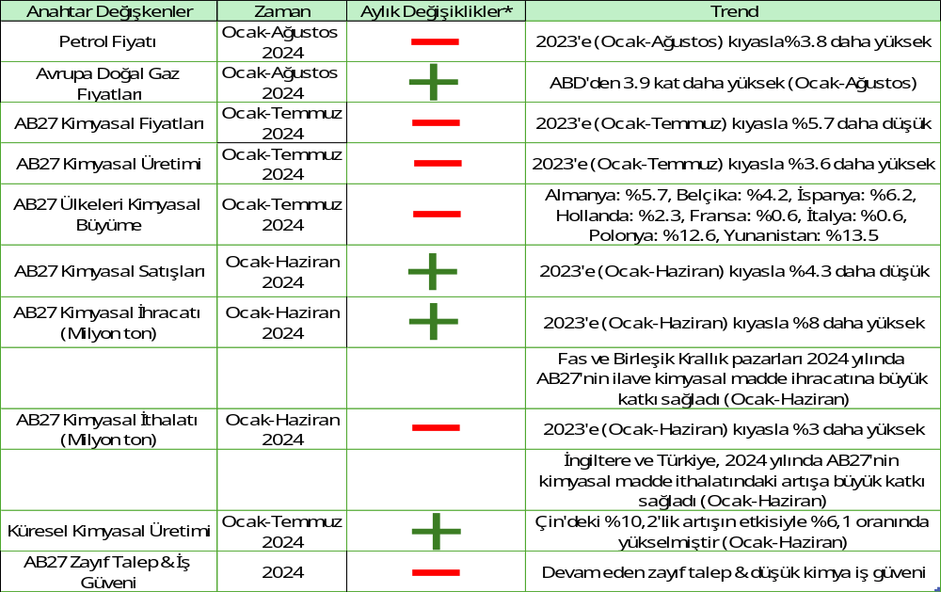
Özet tablo: Devam eden zayıf talep, ihracatta iyileşme ancak düşük kimyasal iş güveni
Eurostat ve Cefic Analizi 2024,*Aylık değişimler: mevcut en son aylık verilerdeki bir ölçütü aynı yılın bir önceki ayı ile karşılaştırır: Örneğin (Ağustos 2024 ile Temmuz 2024).
Bu yöntem, aylık durumun iyiye mi gittiğini (+), aynı mı kaldığını (0) veya kötüye mi gittiğini (-) görmeye yardımcı olur
Notes:
Global chemicals production, up by 6.1% in 2024 (Jan-July)
The chemical output in 2024 shows a notable recovery for several major economies compared to the previous year: China continued its strong growth, rising from 9.6% in 2023 to 10.2% in the first seven months of 2024. Germany, which saw significant declines in 2022 and 2023 (-10.3% and -12.1% respectively), rebounded with 5.7% growth in 2024 (Jan-July). Russia maintained positive growth, moving from 5.2% in 2023 to 4.0% in 2024.The EU27 region also reversed its negative trend, improving from -8.5% in 2023 to 3.6% in 2024. Brazil, India, and South Korea showed modest growth in 2024 after experiencing either stagnation or decline in 2023. The USA and Japan experienced a slight decline in 2024 (Jan-July) after maintaining relatively stable outputs in 2023. The UK continued to struggle, with chemical output dropping further to -3.6% in 2024 (Jan-July), following sharp declines in the previous years. Overall, global chemical output increased from 2.7% in 2023 to 6.1% in 2024 (Jan-July), reflecting a broader industry recovery.

